Slide 1
De Belgische vlassector
Algemeen Belgisch Vlasverbond ( ABV )
Het economische belang van de vlassector in België
Vlasvezel een duurzame oogst met een grote variatie van toepassingen
Structuur en werking van het ABV

Slide 2
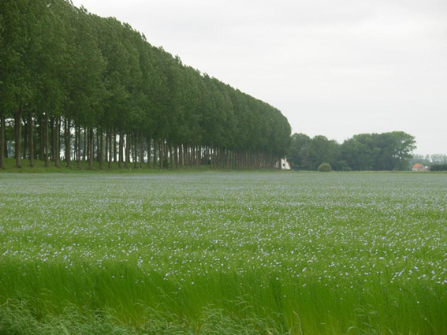
Het economische belang van de vlassector in België .
1) Uitzaai en areaal :
Vlas-areaal : 10.000 à 15.000 ha 2014 : 10.000 ha
Situering : 1/3 Vlaanderen 2/3 Wallonië
Aantal betrokken landbouwbedrijven : 700

Slide 3
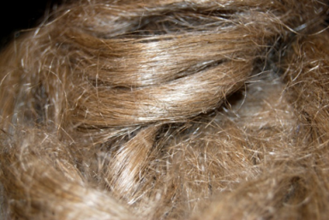
Het economische belang van de vlassector in België .
2) Vlasvezelproductie – 1 :
Aantal eerste verwerkings(zwingel)bedrijven : 45
Verwerkt oppervlak : 13.000 ha ( ongeveer 90.000 ton strovlas )
Origines van het strovlas : België 10.000 ha Frankrijk 2.500 ha Nederland 500 ha

Slide 4
Het economische belang van de vlassector in België .
2) Vlasvezelproductie – 2 :
Output van vlasvezel en bijproducten ( Ton/jaar ) : gezwingeld vlas ( lange vezel ) : 20.000 korte vezel ( klodden ) : 10.000 lijnzaad : 9.000 lemen : 42.000
Frankrijk + België + Nederland = 85% à 90% van de wereldwijde vlasvezelproductie

Slide 5
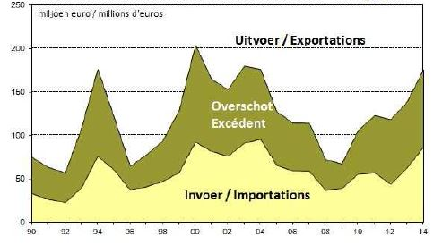
Het economische belang van de vlassector in België .
3) Belgische export van vlasvezels ( 2014 )
volume : 156.902 ton
waarde : 176,3 mio Euro
overschot handelsbalans : 89,6 mio Euro
Evolutie van het handelsbalans overschot :

Slide 6
Het economische belang van de vlassector in België .
4) Tewerkstelling
In Vlaanderen zijn circa 2.000 personen betrokken bij de teelt , de vezelproductie , de handel , de spinnerij , de weverij en de verdeling van de linnen weefsels .
Als we ook rekening houden met de bedrijven en de personen die onrechtstreeks verbonden zijn met de vlasindustrie ( zoals de constructeurs van oogst -en verwerkingsmachines , de handelaars , de verwerkers van (zaai)lijnzaad , en dergelijke dan komen we tot een totale tewerkstelling in de (vlas)waardeketen van ongeveer 3.000 arbeidsplaatsen .

Slide 7
Het economische belang van de vlassector in België .
5) Investeringen
In 2013 werden er ongeveer 4,8 mio Euro aan bedrijfs-investeringen in onze sector genoteerd .
Behalve in oogstmachines , met als doel het risico zoveel mogelijk te drukken en het rendement te verhogen , werd er de laatste jaren ook vooral geïnvesteerd in oprolsystemen voor gezwingeld vlas , alsook in materieel voor het transport en de verhandeling van het strovlas en voor de (bij)producten van de vezelbereiding.
De automatisering van de zwingelinstallaties en de uitbreiding van de opslagruimtes namen op hun beurt een aanzienlijke hap uit het totale jaarlijkse investeringsbudget .

Slide 8
Het economische belang van de vlassector in België .
6 ) Continue Innovatie
Stilstaan is achteruitgaan ! Nieuwe hoogtechnologische toepassingen
De vlasvezel geniet de laatste jaren van een groeiende interesse als functionele grondstof voor innovatieve , vaak hoogtechnologische materiaaltoepassingen ( kunststoffen , composietmaterialen , …). Die interesse kadert in de economische en industriële verschuivingen die zich op wereldvlak voltrekken , en waarbij het besef van de eindigheid van de voorraden aardolie aanzet tot het zoeken naar duurzame , alternatieve en hernieuwbare grondstoffen ( de zog. “biobased economy” ).
De vlasvezel heeft niet alleen een zeer beperkte ecologische voetafdruk , maar kan daarenboven ( voor dezelfde of verbeterde vereiste mechanische eigenschappen zoals stijfheid , sterkte en trillingsdemping ) ook een gewichtsbesparing genereren in het eindproduct .
Ook voor de “end-of-life” context is de vlasvezel een interessant materiaalgegeven.
Het ABV zit hier als sectorfederatie in “pole position” om deze ontwikkelingen mee te helpen sturen.

Slide 9
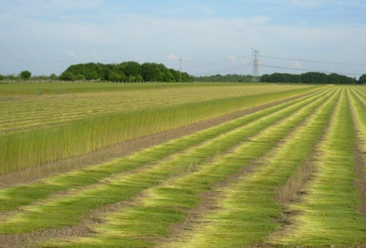
Vlas een “duurzaam” gewas
“duurzaam” want …
weinig nood aan bemesting en aan gewasbescherming
uitstekend geschikt voor teeltrotatie
géén nood aan irrigatie
belangrijk gewas voor CO2-opslag
maximaal gebruik van de ganse plant
…

Slide 10
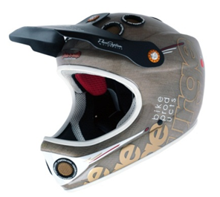
Een grote variatie aan “markt”- toepassingen
Lange vezels :
Textieltoepassingen ( garens/stoffen) :
kledij
meubelstoffen
huishoudtextiel
technische toepassingen ( stringen/touwen/…)
Foto : CELC
Niet-textiel :
composiet – “prepregs”
versterking kunststoffen ( compounds )
Foto :
Libeco/ Lineo

Slide 11
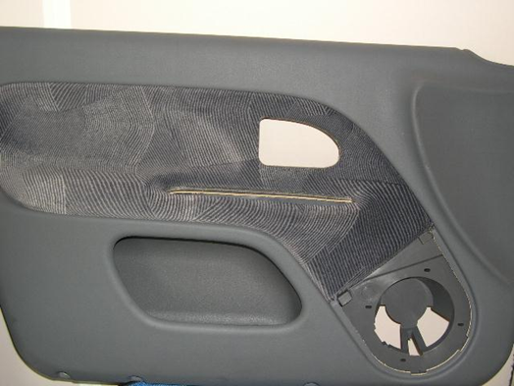
Een grote variatie aan “markt”- toepassingen
Korte vezels :
Textieltoepassingen ( garens /stoffen ) :
cfr. lange vezeltoepassingen en gemengde garens
Niet-textiel :
papier-industrie
isolatie-materialen
wagen-onderdelen / automotive
diverse

Slide 12
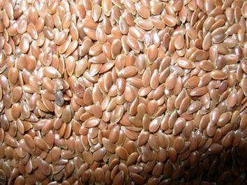
Een grote variatie aan “markt”- toepassingen
Lijnzaad :
Zaaizaad :
Andere toepassingen :
menselijke voeding
gezondheidszorg
dierenvoeding
Industrieel gebruik ( olie) – verfindustrie , linoleum , inkten , zeepindustrie , …

Slide 13
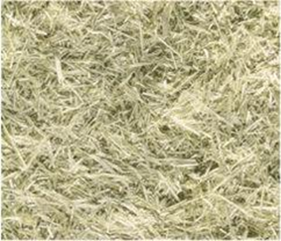
Een grote variatie aan “markt”- toepassingen
Lemen :
toepassingen :
strooisel voor dierenstallen
spaanderplaten
bouwindustrie ( isolatie , pleisterwerk , … )
grond/bodem - bedekking en verbetering
andere/diverse

Slide 14
2 “keurmerken”/labels van ketentransparantie en van kwaliteitsborging .

Slide 15
VLAS “made in Europe”
Een uitzonderlijk(e) basismateriaal (grondstof) voor een lokale “biobased” economie !
optimale groei omstandigheden ( “terroir” by excellence )
grondige know-how en ervaring
lokale sourcing en verwerking
hernieuwbare grondstof
ecologisch verantwoord

Slide 16
Structuur en werking van het Algemeen Belgisch Vlasverbond ( ABV )
ABV ?
Professionele federatie/associatie van/voor de vlastelers en de vlasvezelverwerkers. Opgericht in 1920 .
Wil alle bedrijven (partijen) verenigen welke een belang hebben in het telen , verwerken en commercialiseren van strovlas en van hieruit direct afgeleide producten ( gezwingelde lange vezels , korte vezels , lemen , …)
Ongeveer 90-tal leden :
45-tal vlaszwingelbedrijven
10-tal verdere verwerkers van korte vezels
traders ( lijnzaad , vezels , …)
gerelateerde bedrijven – machinebouwers e.a.

Slide 17
Structuur en werking van het Algemeen Belgisch Vlasverbond ( ABV )
ABV – stem van de sector
informeren
vertegenwoordigen
samenbrengen ( collectieve belangenverdediging )
promoten
innoveren
Einddoel :
Een levensvatbare en rendabele vlasgerelateerde activiteit in België te houden , op langere termijn .

Slide 18
Structuur en werking van het Algemeen Belgisch Vlasverbond ( ABV )
Structuur ABV
Leden
Werk(stuur)groepen (10-tal)
Dagelijks bestuur
Raad van Bestuur
ABV-bureau :
Directeur & staff
Algemene vergadering

Slide 19
Méér weten over “vlas” of over ABV ?
Algemeen Belgisch Vlasverbond vzw
Handelskaai 3/011
8500 Kortrijk
België
Tel . +32 56 23 06 10
E-mail : info@vlasverbond.be
E-mail : jan.sijnave@vlasverbond.be

